Slide 1
МБДОУ «Пигаревский ДС»
«Приемы и методы работы педагога-психолога
в условиях инклюзивного
образования»
Педагог – психолог: Баркина Е.А.

Slide 2
Главная цель работы педагога - психолога:
Создать условия для сохранения и
укрепления психологического здоровья и обеспечение эмоционального благополучия
участников образовательного процесса (дети, педагоги, родители).

Slide 3
«Истоки способностей и дарования детей
–находятся на кончиках их пальцев. От
пальцев, образно говоря, идут тончайшие нити – ручейки, которые питают
источниктворческой мысли. Другими
словами, чем больше мастерства в детской руке, тем умнее ребенок».
В.А. Сухомлинский

Slide 4
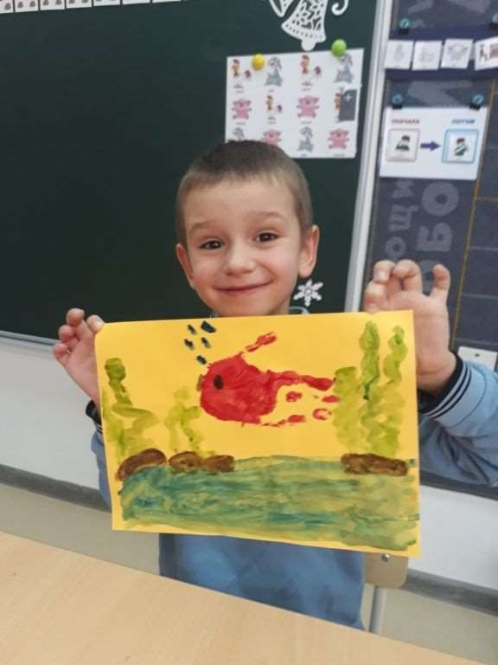
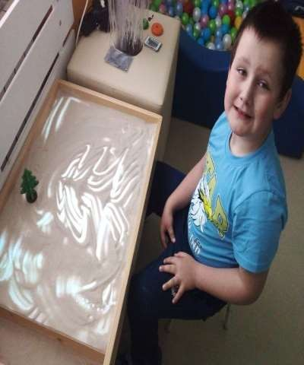
В своей работе я эффективно использую два метода.

Slide 5
Одним из методов, с помощью которого можно научить детей взаимодействовать со
сверстниками, является метод песочной терапии.
Цель: Развитие познавательных и
психических процессов: восприятия (формы, цвета, целостного восприятия), памяти, внимания, мышления, воображения,
пространственных представлений, снижение психофизического напряжения.

Slide 6
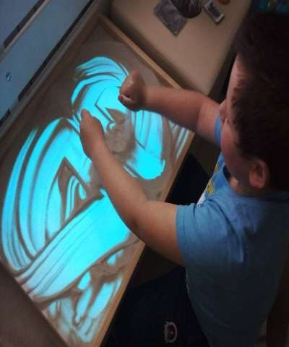
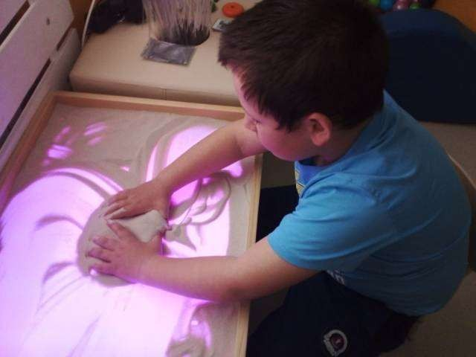
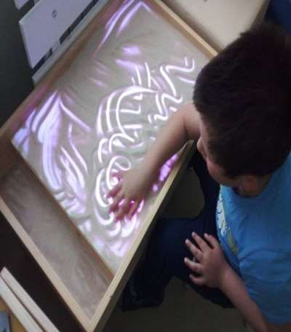
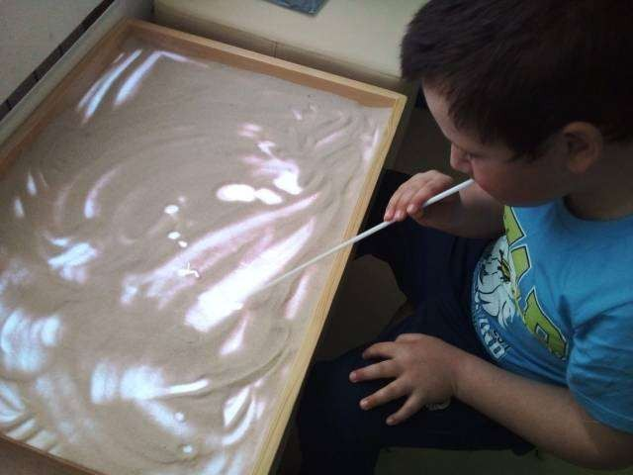

Slide 7
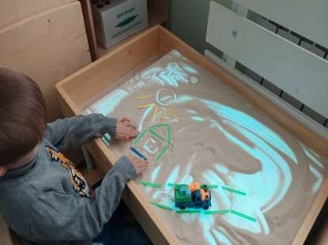
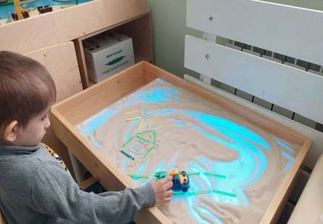
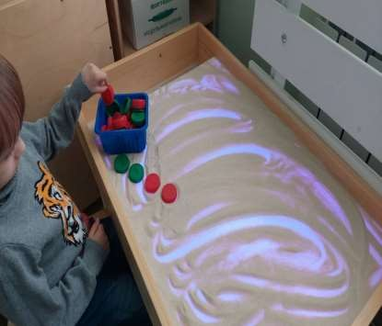
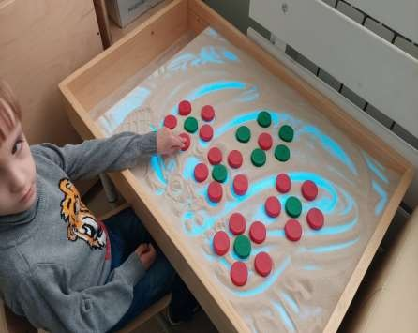

Slide 8
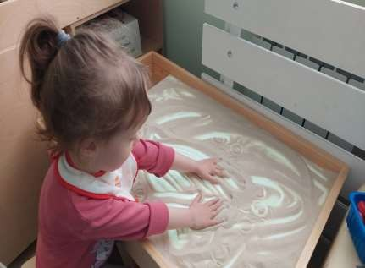
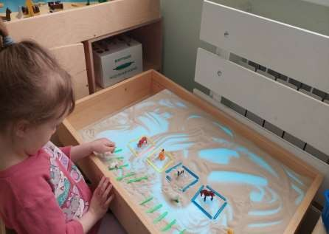
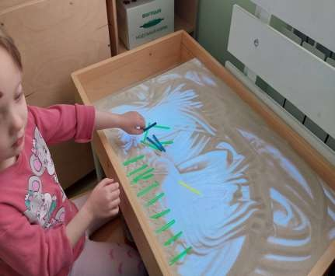
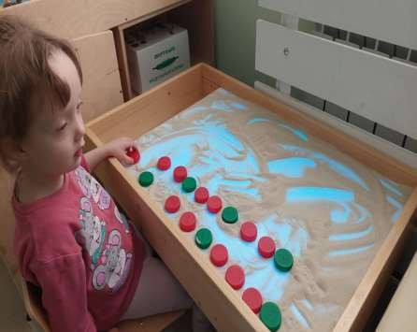

Slide 9
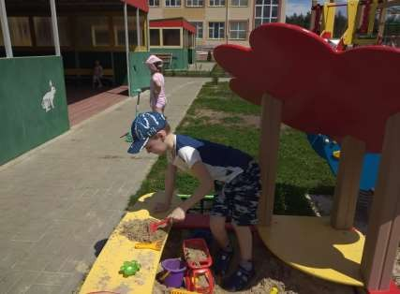
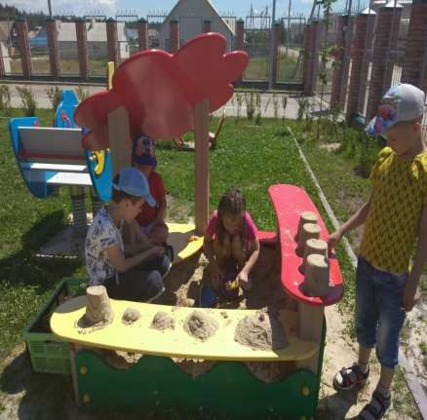
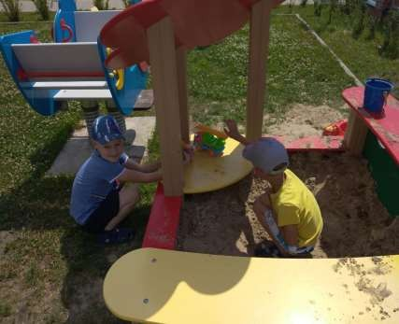

Slide 10
Второй метод - занятия по нетрадиционным техникам рисования.
Цель: Развитие творческих способностей у всех членов образовательного процесса, возможность раскрепоститься, выйти из ограничивающих рамок и проявить себя как
индивидуальность, творческую личность для успешной социализации.

Slide 11
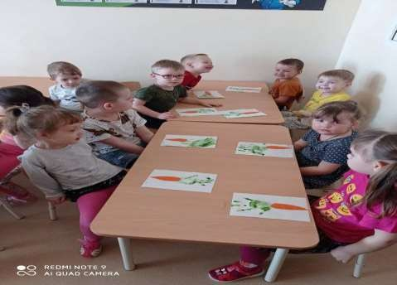
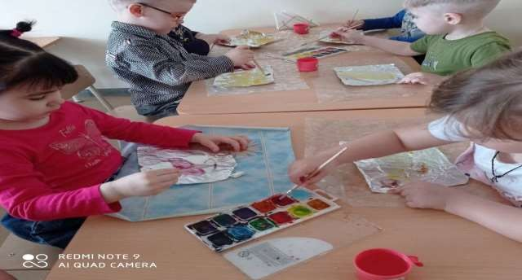
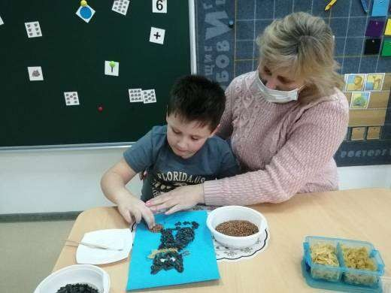
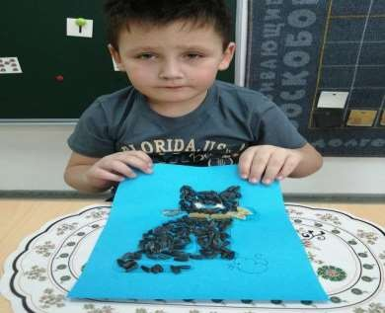

Slide 12
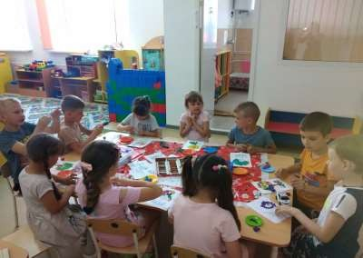
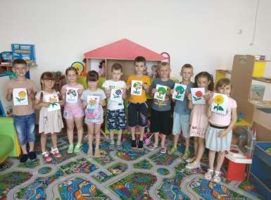
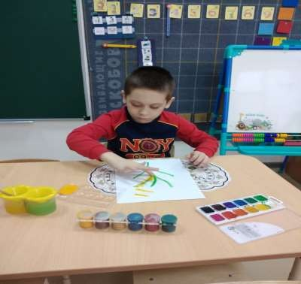
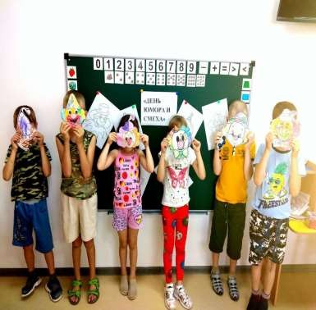

Slide 13
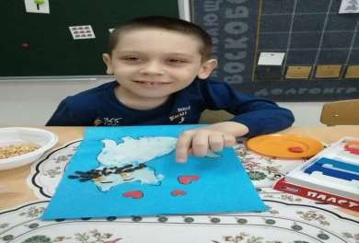
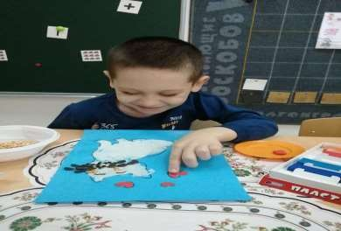
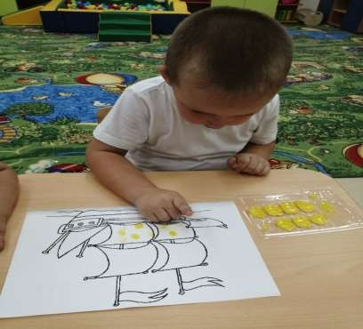
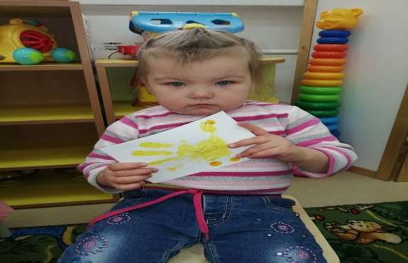

Slide 14
Спасибо за внимание!

